Slide 1

Государственное бюджетное профессиональное образовательное учреждение Новосибирской области
«Новосибирский промышленно-энергетический колледж»
Измерение влажности воздуха
Выполнил:
Гребенщиков Артемий
Научный руководитель:
Коцелап Ю.М.

Slide 2
Измерение влажности воздуха
Цель: изготовление самодельных приборов для определения относительной влажности воздуха;
Задачи:
1.Изучить информацию об измерении влажности воздуха;
2.Изготовить самодельные приборы для измерения влажности воздуха;
3.Определить относительную влажность воздуха самодельными приборами;
4.Сделать выводы;
Методы исследования: моделирование, наблюдение, эксперимент, анализ информации.

Slide 3
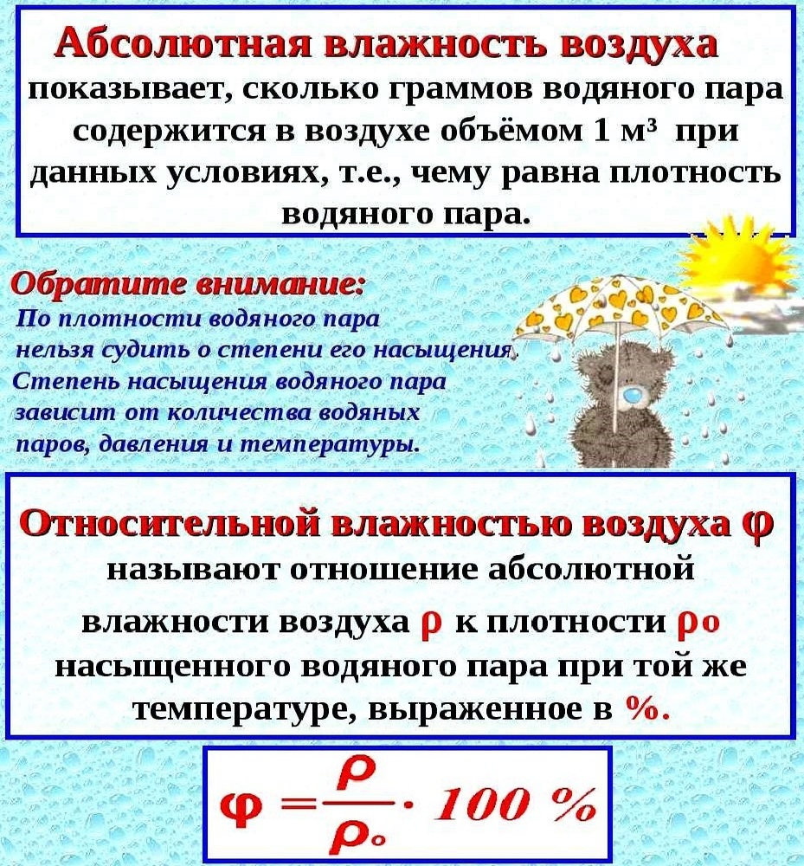

Slide 4
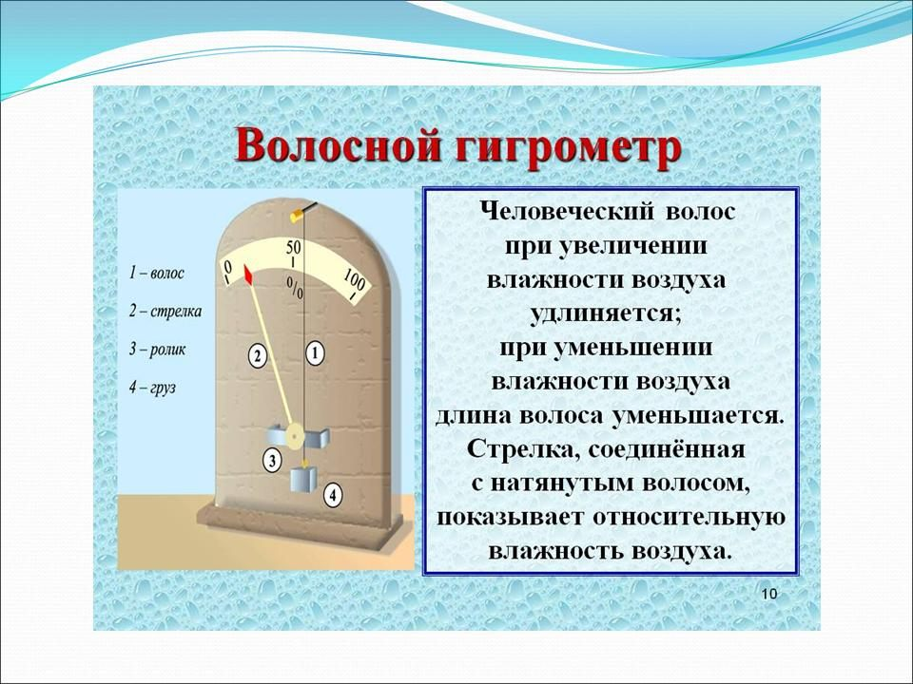

Slide 5
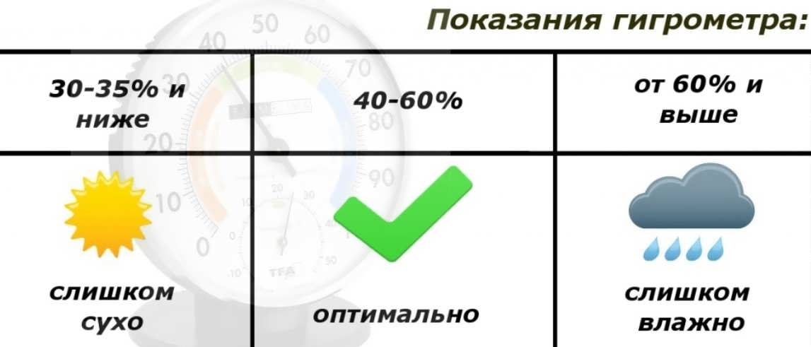
Измерение влажности воздуха

Slide 6
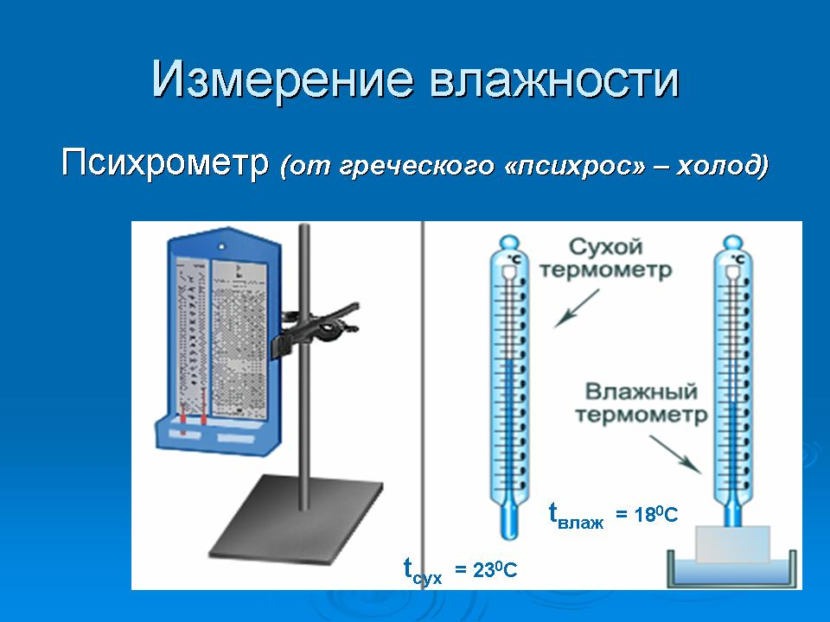

Slide 7
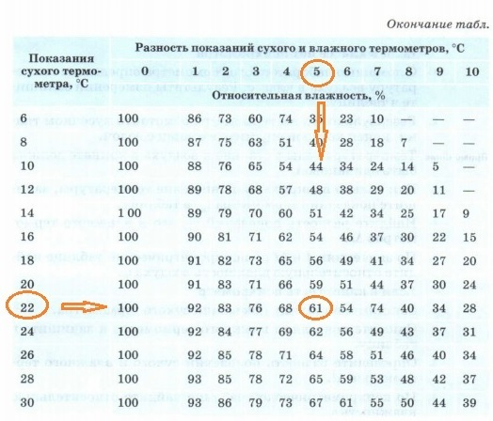

Slide 8
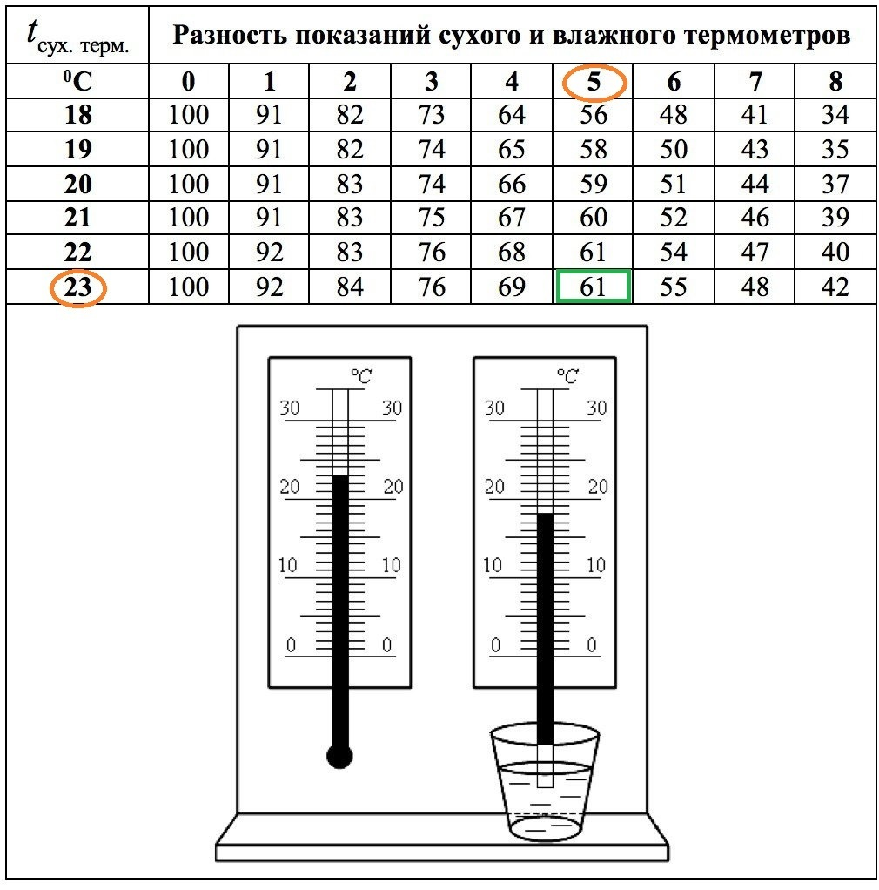

Slide 9
Измерение влажности воздуха
Для изготовления прибора мне понадобились:
2 термометра, вата или кусок бинта, основание, ёмкость с водой, психрометрическая таблица. После проведения эксперимента были получены результаты:
Влажность воздуха в комнате:
Влажность воздуха в кабинете №27:

Slide 10
Измерение влажности воздуха
Для изготовления электронного прибора для измерения влажности воздуха мне понадобились: oled -дисплей (270 руб),
DHT11 (142руб) ,ESP8266-12E (387руб).
Необходимо было спаять прибор и запрограммировать
(для программирования я использовал приложение Arduino).

Slide 11
Код программы:
#include <Wire.h>
#include <Adafruit_GFX.h>
#include <Adafruit_SSD1306.h>
#include <Adafruit_Sensor.h>
#include <DHT.h>
#define SCREEN_WIDTH 128 // OLED display width, in pixels
#define SCREEN_HEIGHT 64 // OLED display height, in pixels
// Declaration for an SSD1306 display connected to I2C (SDA, SCL pins)
Adafruit_SSD1306 display(SCREEN_WIDTH, SCREEN_HEIGHT, &Wire, -1);
#define DHTPIN 14 // Digital pin connected to the DHT sensor
// Uncomment the type of sensor in use:
#define DHTTYPE DHT11 // DHT 11
//#define DHTTYPE DHT22 // DHT 22 (AM2302)
//#define DHTTYPE DHT21 // DHT 21 (AM2301)
DHT dht(DHTPIN, DHTTYPE);

Slide 12
Код программы:
void setup() {
Serial.begin(115200);
dht.begin();
if(!display.begin(SSD1306_SWITCHCAPVCC, 0x3C)) {
Serial.println(F("SSD1306 allocation failed"));
for(;;);
}
delay(2000);
display.clearDisplay();
display.setTextColor(WHITE);
}
void loop() {
delay(5000);
//read temperature and humidity
float t = dht.readTemperature();
float h = dht.readHumidity();
if (isnan(h) || isnan(t)) {
Serial.println("Failed to read from DHT sensor!");
}

Slide 13
Код программы:
// clear display
display.clearDisplay();
// display temperature
display.setTextSize(1);
display.setCursor(0,0);
display.print("Temperature: ");
display.setTextSize(2);
display.setCursor(0,10);
display.print(t);
display.print(" ");
display.setTextSize(1);
display.cp437(true);
display.write(167);
display.setTextSize(2);
display.print("C");

Slide 14
Код программы:
// display humidity
display.setTextSize(1);
display.setCursor(0, 35);
display.print("Humidity: ");
display.setTextSize(2);
display.setCursor(0, 45);
display.print(h);
display.print(" %");
display.display();

Slide 15
Измерение влажности воздуха
После чего, подав питание с помощью обычной зарядки, мы наблюдаем как загорается oled дисплей, на котором высвечивается вся информация о датчиках (в моем приборе используется датчик температуры и влажности DHT11).
Фото готового прибора-
Проведём испытания прибора.
Влажность воздуха в комнате:
Влажность воздуха в кабинете №27:

Slide 16


Slide 17
Измерение влажности воздуха
Выводы:
1. Изучил информацию о способах измерения влажности воздуха;
2. Изготовил самодельный психрометр и спаял и запрограммировал электронный гигрометр;
3. С помощью опытов с самодельными приборами определил относительную влажность воздуха в кабинете физики и в своей комнате;
4. Убедился в важности показателей относительной влажности воздуха для человека и его окружения;

Slide 18
Список литературы:
1.https://tepka.ru/fizika_10-2/53.html
2.https://github.com/OlehBoreiko/academicfox.cm/blob/master/home_weather_station_forecaster_NodeMCU.ino

